Slide 1
Волонтерский отряд «Живи сердцем»
МБОУ «Гимназия №9 им. А. Н. Наумова»

Slide 2
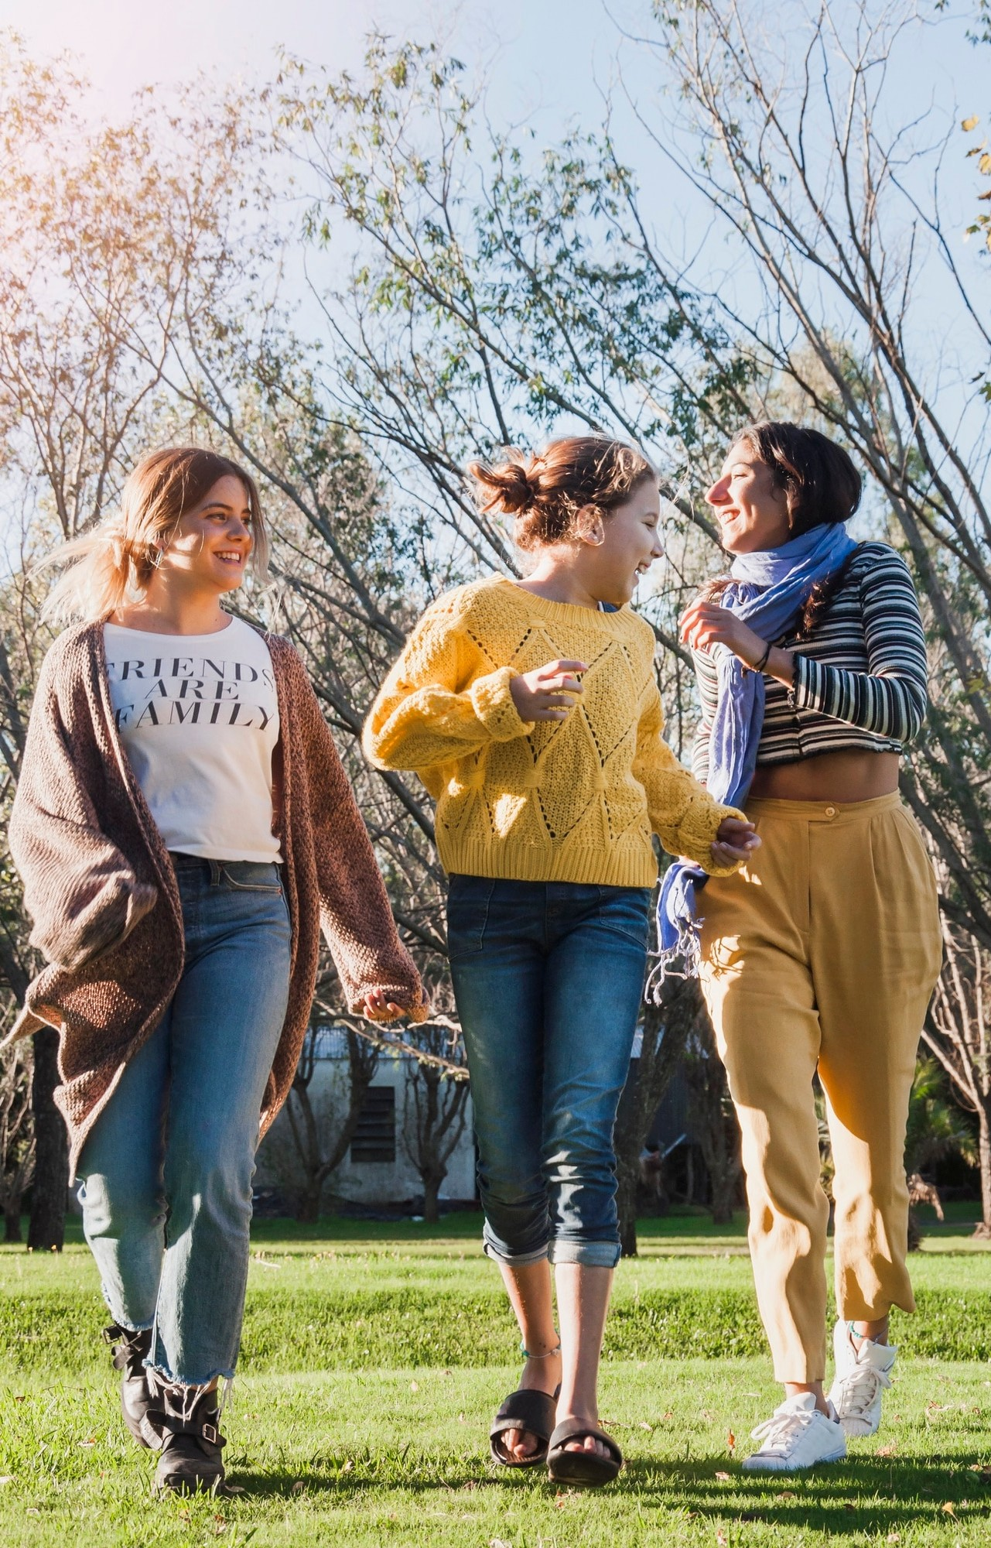
Развивая добровольчество: опыт старшей школы

Slide 3
Введение
Добровольчество в старшей школе помогает развивать социальные навыки, учащихся, помогать другим и делать добро. Участие в добровольческих активностях также способствует личностному росту и формированию ценностей. Это важная часть образования.

Slide 4
Возможности участия
В старшей школе учащиеся могут принимать участие в различных проектах: от уборки территории до помощи в домах престарелых. Это позволяет им проявить инициативу и получить опыт в различных областях.

Slide 5
Лидерство и ответственность
Добровольчество также способствует развитию лидерских качеств учащихся. Они могут организовывать и руководить проектами, что помогает им понять важность ответственности и планирования.

Slide 6
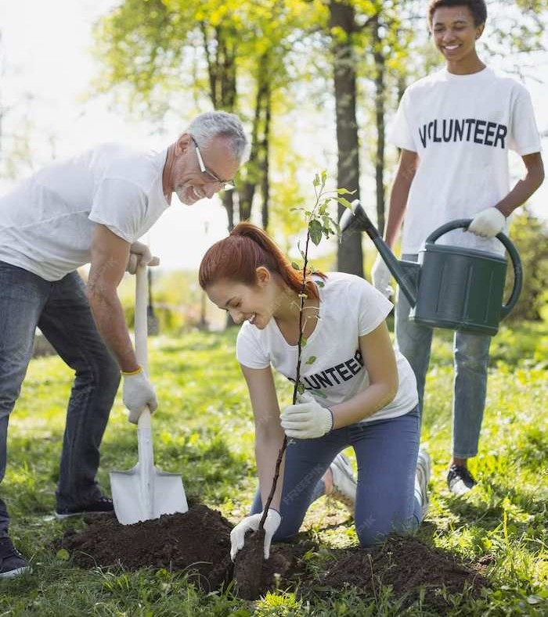
Влияние на общество
Участие в добровольческих активностях не только помогает нуждающимся, но и влияет на общество в целом. Учащиеся могут вдохновлять других и способствовать позитивным изменениям в своем
сообществе.

Slide 7
Благодарность и признание
Важно признавать и поощрять участие учащихся в добровольческих проектах. Это помогает им понять важность благодарности и признания, что мотивирует их к дальнейшей активности.

Slide 8
Вызовы и преодоление
Участие в добровольчестве также помогает учащимся развивать силу духа и способность преодолевать трудности. Это важный опыт, который помогает им готовиться к будущим вызовам и развивать устойчивость.

Slide 9
Направлений деятельности в нашем отряде много: ✓ экологическое волонтерство ✓ патриотическое волонтерство ✓ социальное волонтерство ✓ культурное волонтерство ✓ медиа-волонтерство ✓ наставничество

Slide 10
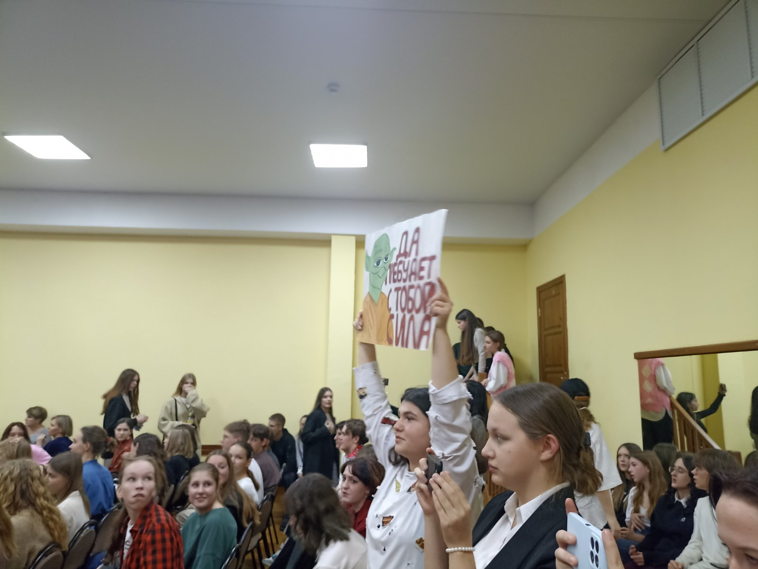
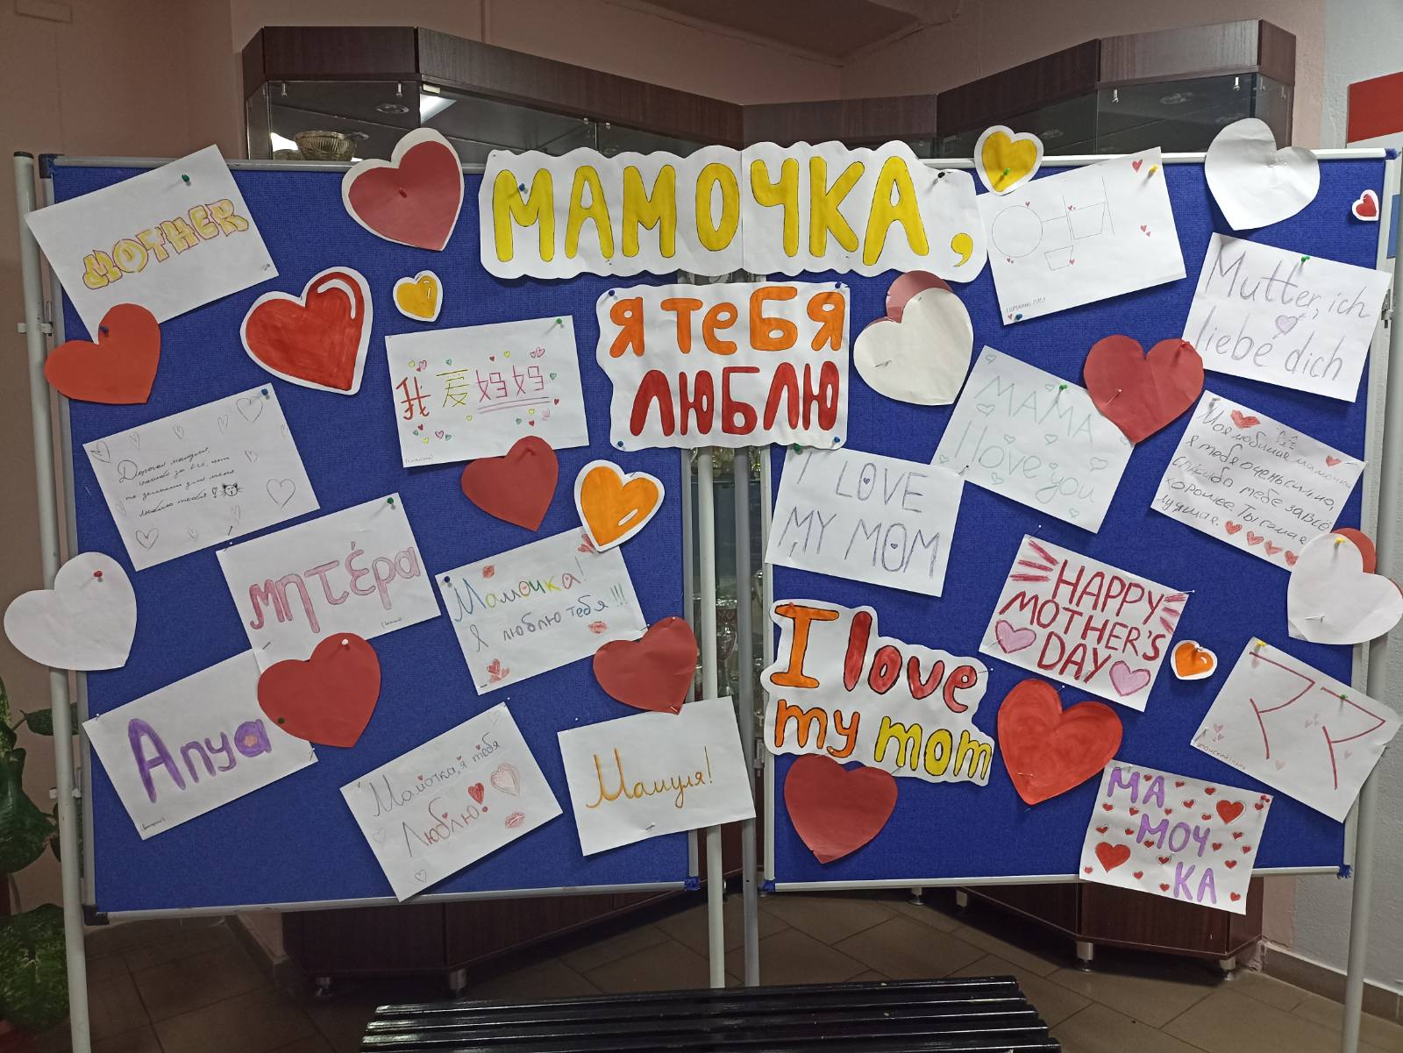
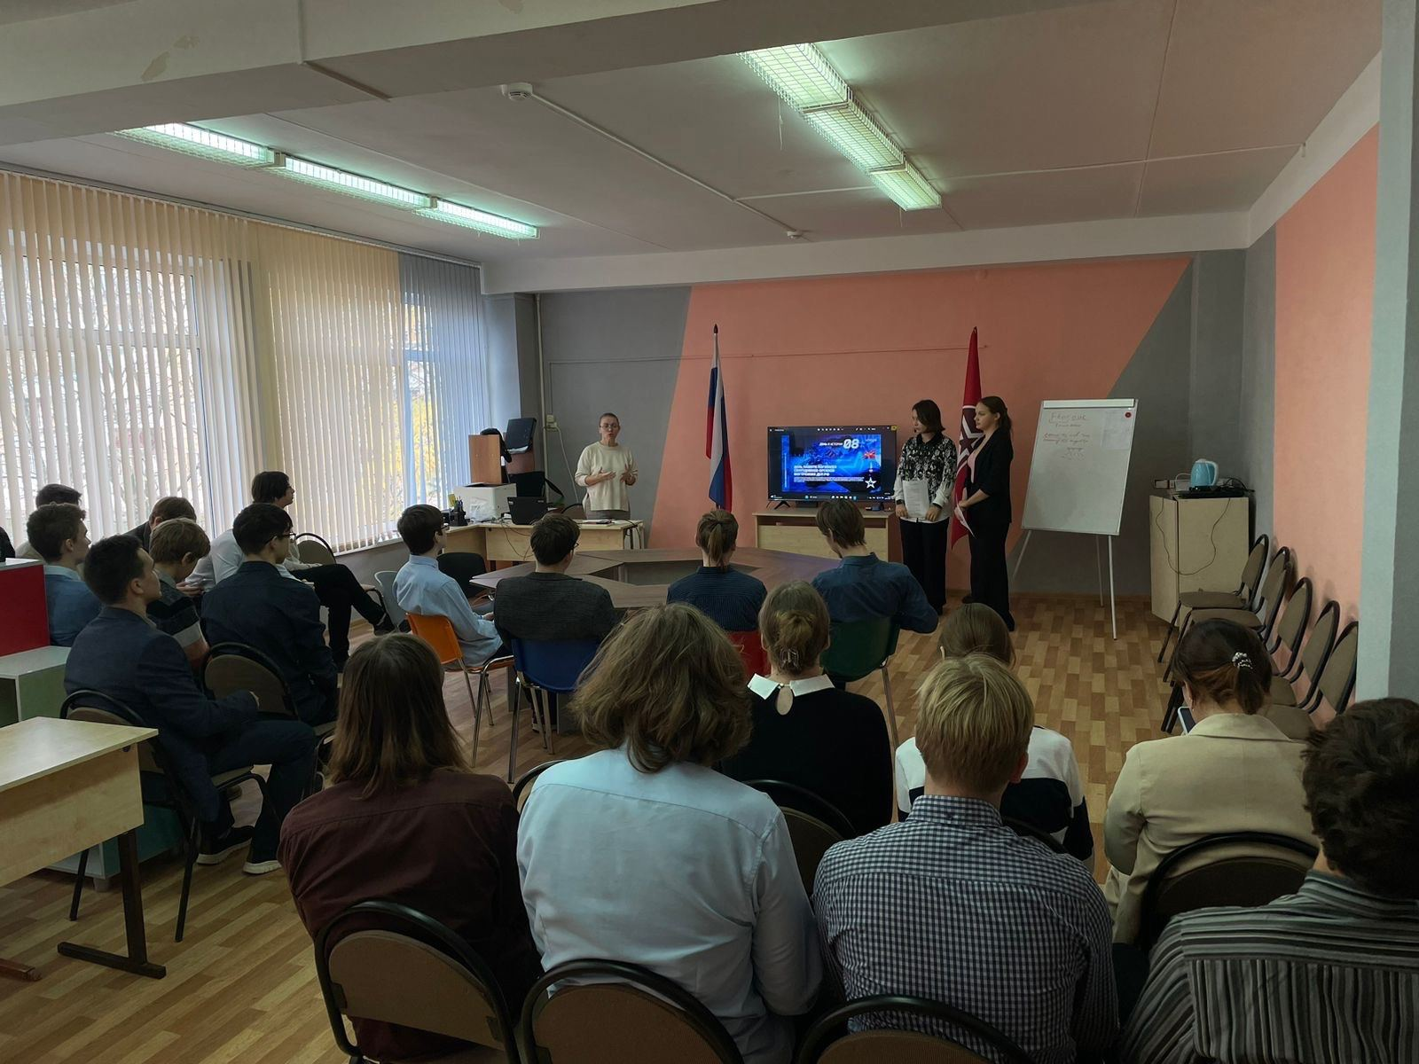
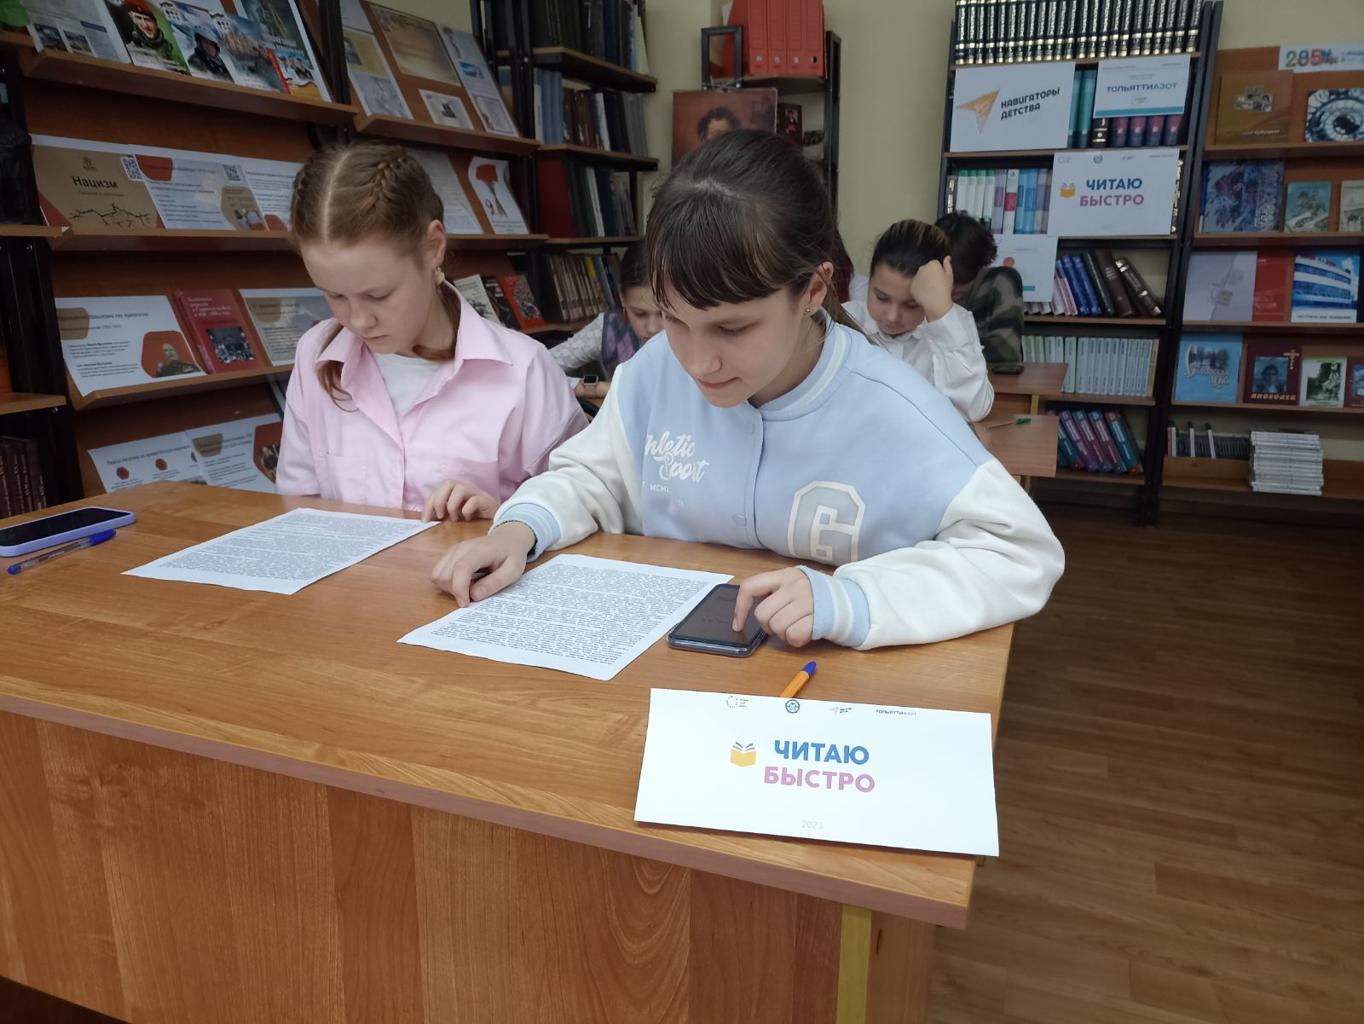
Наша волонтерская деятельность

Slide 11
Наш отряд создан в декабре 2019 года под руководством учителя истории Амплеевой Еленой Владимировной. С 2021 года руководитель- Аллахвердиева Ирада Алгаидовна. В настоящее время в команде насчитывается более 80 волонтёров. Сегодня отряд - это команда учеников, объединенных общей идей: помогать.

Slide 12
Заключение
Добровольчество в старшей школе играет важную роль в
формировании личности и развитии социальных навыков.
Оно влияет на общество и помогает учащимся стать активными гражданами. Поддержка добровольческих инициатив важна для развития образования.

